Slide 1
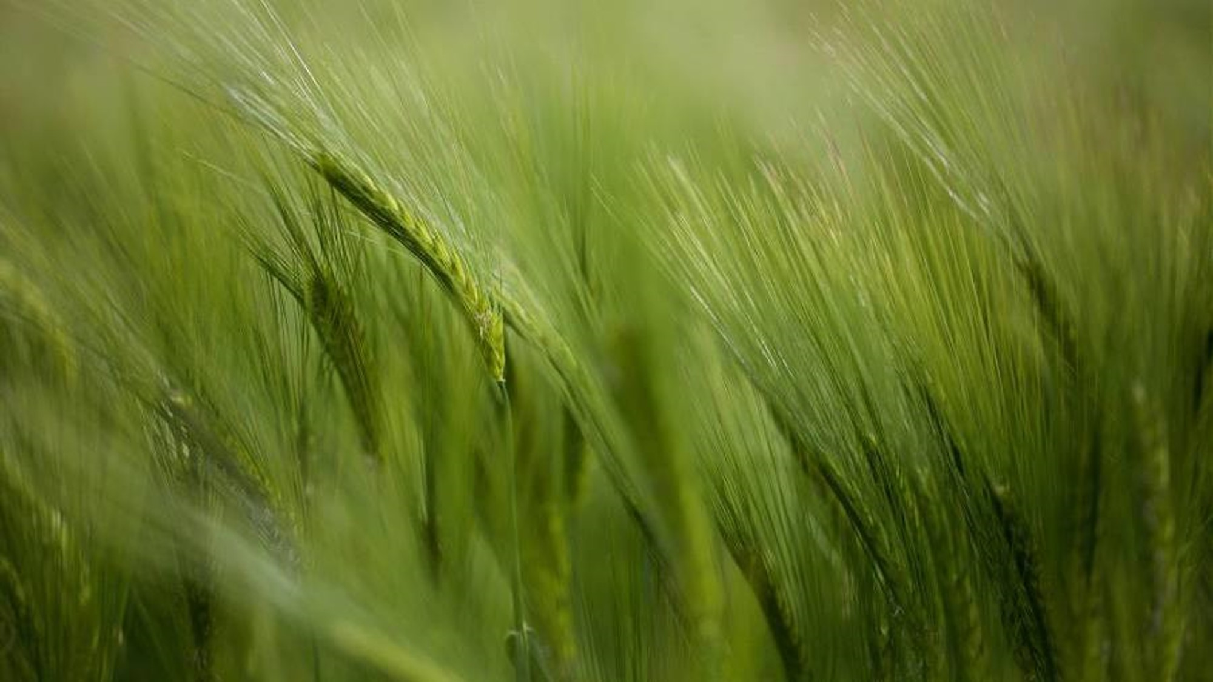
AI and IoT in Agriculture:
Smart Farming for pest and plant disease detection
Κυριακίδης Φώτιος ics20030
Νιάκα Μυρτώ iis21075
Πετρακίδου Φωτεινή - Ηλιάνα iis21047

Slide 2
Εισαγωγή
Το πρόβλημα
Η λύση
Χρήσιμοι Ορισμοί
Επισκόπηση υφιστάμενων Ερευνών
Η προσέγγιση μας
Μεθοδολογία
Αποτελέσματα
Σύγκριση με υφιστάμενες έρευνες
Συμπεράσματα
Προτάσεις για μελλοντική έρευνα
Βιβλιογραφία
ΔΟΜΗ ΠΑΡΟΥΣΙΑΣΗΣ

Slide 3
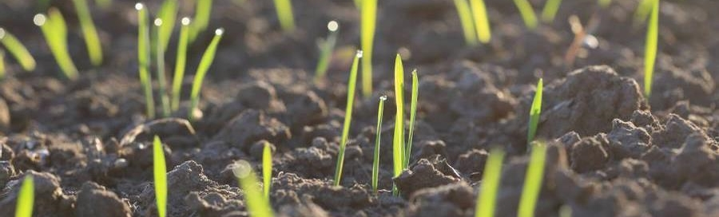
Εισαγωγή
Ο γεωργικός τομέας αποτελεί το θεμέλιο του ανθρώπινου πολιτισμού. Η σύγχρονη γεωργία βρίσκεται αντιμέτωπη με προκλήσεις που απειλούν τον ταχέως αναπτυσσόμενο παγκόσμιο πληθυσμό. Το φαινόμενο της κλιματικής αλλαγής επηρεάζει σε μεγάλο βαθμό τις καιρικές συνθήκες και κατ’ επέκταση τον πρωτογενή τομέα. Ακραία φαινόμενα όπως ξηρασίες, πλημμύρες και κλιμάκωση θερμοκρασιών, έχουν καταστροφικές επιπτώσεις για την γεωργική παραγωγή και μειώνουν την απόδοση των καλλιεργειών τόσο ποσοτικά, όσο και ποιοτικά σε παγκόσμια κλίμακα.

Slide 4
Εισαγωγή
Φυσικό και μεγαλύτερο “εχθρό” της φυτικής παραγωγής, αποτελούσε ανέκαθεν η επίμονη παρουσία παρασίτων και ασθενειών. Η κλιματική αλλαγή επηρεάζει την ισορροπία μεταξύ φυτών, παρασίτων και παθογόνων με πολλούς σημαντικούς τρόπους:
Οι υψηλότερες θερμοκρασίες επιτρέπουν στα παράσιτα και τα παθογόνα να επεκτείνουν το εύρος τους, εκθέτοντας φυτά που δεν είχαν επηρεαστεί προηγουμένως σε νέες απειλές.
Οι περιβαλλοντικές αλλαγές αποδυναμώνουν το ανοσοποιητικό σύστημα των φυτών, καθιστώντας τα πιο ευαίσθητα τόσο σε υπάρχοντα όσο και σε νέα παθογόνα.
Οι θερμότερες θερμοκρασίες και οι πιο ήπιοι χειμώνες ενισχύουν τους πληθυσμούς των παρασίτων επιταχύνοντας την ανάπτυξή τους και αυξάνοντας τα ποσοστά επιβίωσης. Μερικά παράσιτα μπορούν να προσαρμοστούν καλύτερα στα μεταβαλλόμενα κλίματα από τους ξενιστές των φυτών τους, δίνοντάς τους ανταγωνιστικό πλεονέκτημα.

Slide 5
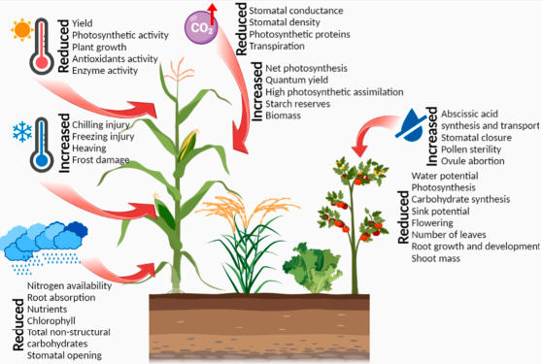
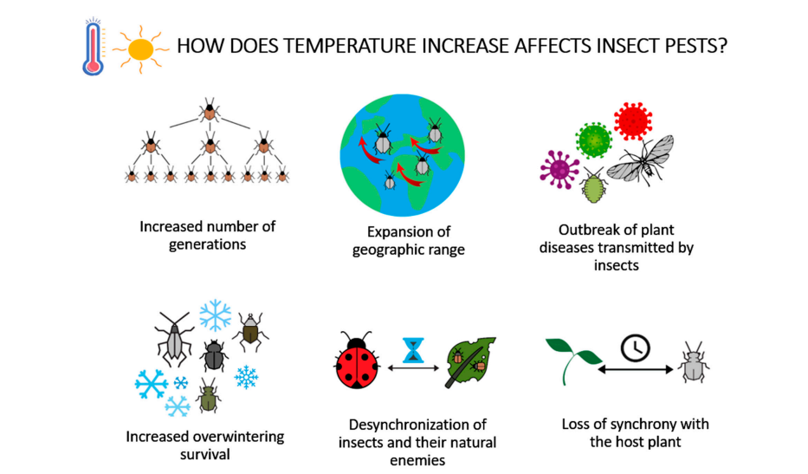
2. Το πρόβλημα
Impact of climate change on crops
Effects of temperature changes on agricultural insect pests
Skendžić, S., Zovko, M., Živković, I. P., Lešić, V., & Lemić, D. (2021). The impact of climate change on agricultural insect pests. Insects, 12(5), 440.
Subedi, B., Poudel, A., & Aryal, S. (2023). The impact of climate change on insect pest biology and ecology: Implications for pest management strategies, crop production, and food security. Journal of Agriculture and Food Research, 14, 100733.

Slide 6
3. Η λύση
Η τεχνητή νοημοσύνη (AI) και το Internet of Things (IoT) προσφέρουν μια υποσχόμενη λύση σε αυτές τις προκλήσεις. Η τεχνητή νοημοσύνη, με την ικανότητά της να μαθαίνει από εκτεταμένα σύνολα δεδομένων και να εντοπίζει πολύπλοκα μοτίβα, έχει τη δυνατότητα να αυτοματοποιεί την ανίχνευση ασθενειών και παρασίτων με υψηλή ακρίβεια.
Το IoT, αποτελεί ένα δίκτυο διασυνδεδεμένων συσκευών που συλλέγει και μεταδίδει δεδομένα σε πραγματικό χρόνο, επιτρέπει τη συνεχή παρακολούθηση των περιβαλλοντικών συνθηκών και της υγείας των καλλιεργειών.
Η ενσωμάτωση της τεχνητής νοημοσύνης και του IoT σε συστήματα έξυπνης γεωργίας δημιουργεί ένα ισχυρό πλαίσιο για την προληπτική διαχείριση ασθενειών και παρασίτων. Αυτή η παρουσίαση θα διερευνήσει την εφαρμογή των τεχνολογιών AI και IoT στην ανάπτυξη έξυπνων συστημάτων για την παρακολούθηση ασθενειών και την ανίχνευση παρασίτων στη γεωργία.

Slide 7
4. Χρήσιμοι Ορισμοί
Τα συνελικτικά νευρωνικά δίκτυα ή CNNs έχουν σχεδιαστεί για την αναγνώριση και ταξινόμηση εικόνων. Η βασική ιδιότητά τους είναι ότι μπορούν να εντοπίζουν χαρακτηριστικά εικόνων όπως φωτεινά ή σκοτεινά σημεία (ή συγκεκριμένο χρώμα), τις ακμές σε διάφορους προσανατολισμούς, πρότυπα κ.α.
Τα δέντρα απόφασης ή Decision Trees (DTs) είναι ένας τύπος αλγορίθμου μηχανικής μάθησης που χρησιμοποιείται για την κατηγοριοποίηση και την παλινδρόμηση.
Η βαθιά μάθηση ή Deep Learning, είναι το υποσύνολο των μεθόδων μηχανικής μάθησης που βασίζονται σε νευρωνικά δίκτυα με εκμάθηση αναπαράστασης.
Η αρχιτεκτονική υπολογιστών άκρων ή Edge Computing, χρησιμοποιεί τις συσκευές στην περιφέρεια ή στην «άκρη» του δικτύου για την αποθήκευση και την επεξεργασία δεδομένων. Στοχεύει στη βελτίωση της αποθήκευσης δεδομένων και μειώνει ο καθυστέρηση πρόσβασης στα δεδομένα.
Η μεταφορά δεδομένων ή transfer learning, είναι μια τεχνική στην μηχανική μάθηση όπου ένα μοντέλο που έχει εκπαιδευτεί για μια συγκεκριμένη εργασία επαναχρησιμοποιείται ως το σημείο εκκίνησης για ένα μοντέλο σε μια δεύτερη, διαφορετική αλλά συναφή εργασία.

Slide 8
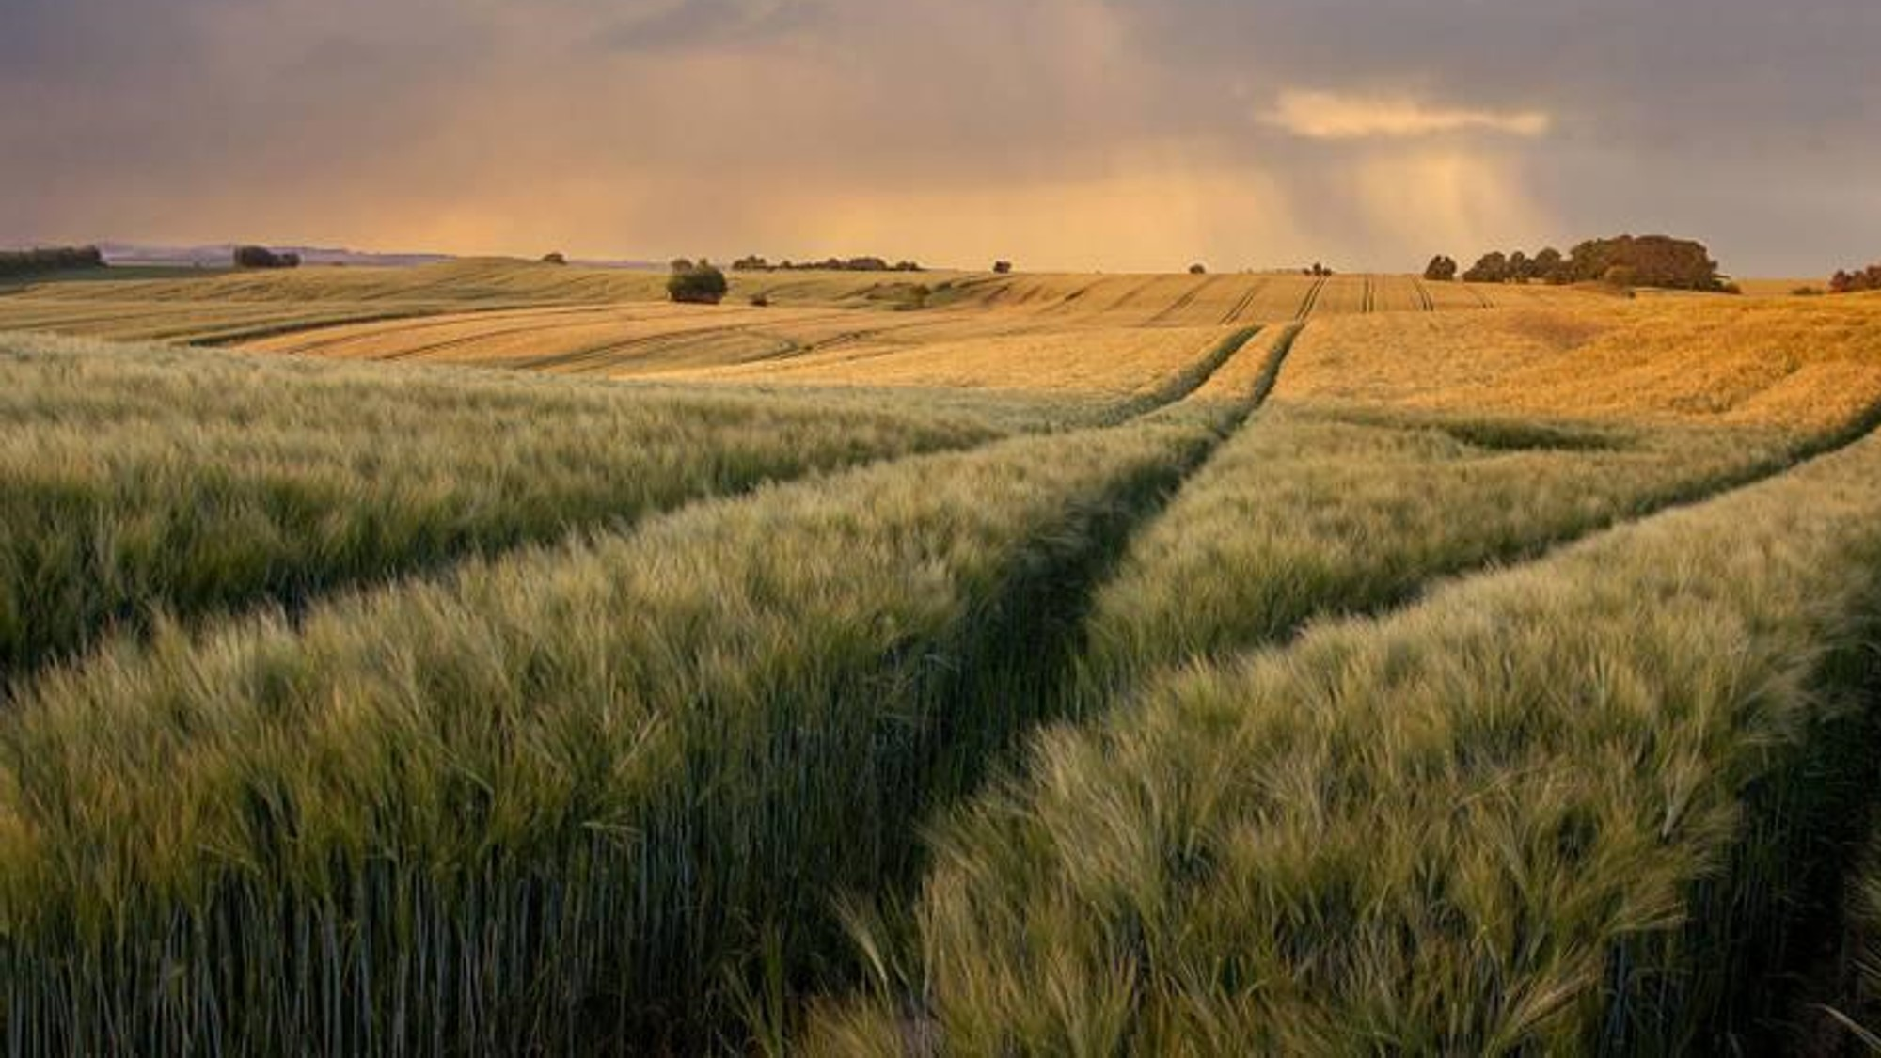
5. Επισκόπηση υφιστάμενων Ερευνών

Slide 9
An Effective Deep Neural Network in Edge Computing Enabled Internet of Things for Plant Diseases Monitoring
Επίκεντρο Έρευνας: Ο κύριος στόχος του άρθρου είναι να αναπτύξει ένα σύστημα που μπορεί να εντοπίζει αυτόματα ασθένειες ορχιδέας χρησιμοποιώντας βαθιά μάθηση σε ένα περιβάλλον Internet of Things (IoT).
Συλλογή δεδομένων: Οι εικόνες φύλλων ορχιδέας σε πραγματικό χρόνο καταγράφονται χρησιμοποιώντας κάμερες σε ένα πλαίσιο IoT.
Επεξεργασία δεδομένων:
Edge Computing: Τα χαρακτηριστικά χαμηλού επιπέδου (χρώμα, υφή, σχήματα) εξάγονται από εικόνες. Αυτά τα χαρακτηριστικά χαμηλού επιπέδου συνδυάζονται στη συνέχεια με δίκτυα βαθιάς εκμάθησης για να δημιουργήσουν χαρακτηριστικά υψηλού επιπέδου.
Cloud Computing (Deep Learning Network): Ένα Συνελικτικό Νευρωνικό Δίκτυο (CNN) χρησιμοποιείται για την εξαγωγή χαρακτηριστικών υψηλού επιπέδου από εικόνες. Τα χαρακτηριστικά παγκόσμιας και τοπικής εικόνας ενσωματώνονται για την αναγνώριση της νόσου.
Δύο δίκτυα μάθησης:
-Το δίκτυο εκμάθησης χαρακτηριστικών εστιάζει στα χαρακτηριστικά της νόσου.
-Το δίκτυο εκμάθησης τύπων ταξινομεί συγκεκριμένους τύπους ασθενειών.

Slide 10
Disease and pest infection detection in coconut tree through deep learning techniques
Επίκεντρο Έρευνας: Αυτή η έρευνα διερευνά τη χρήση της βαθιάς μάθησης για τον εντοπισμό ασθενειών και προσβολών από παράσιτα σε δέντρα καρύδας. Προτείνει ένα αυτοματοποιημένο σύστημα για την ανίχνευση ασθενειών καρύδας χρησιμοποιώντας τεχνικές επεξεργασίας εικόνας και βαθιάς μάθησης.
Συλλογή συνόλου δεδομένων:
Συλλέχθηκαν εικόνες υγιών και άρρωστων δέντρων καρύδας από αγροκτήματα στην Ινδία. Το σύνολο δεδομένων περιλαμβάνει εικόνες με αιμορραγία στελέχους, προσβολή των φύλλων και προσβολή από Red Palm Weevil (RPW).
Προεπεξεργασία εικόνας:
Αλλαγή μεγέθους και κανονικοποίηση των εικόνων.
Αξιολογήθηκαν τρεις αλγόριθμοι τμηματοποίησης (Thresholding, Watershed, K-means clustering) για τον εντοπισμό μολυσμένων περιοχών. Διαπιστώθηκε ότι η συσταδοποίηση K-means είχε την καλύτερη απόδοση.
Μοντέλα βαθιάς μάθησης:
Αναπτύχθηκε ένα προσαρμοσμένο δισδιάστατο συνελικτικό νευρωνικό δίκτυο (CNN) για ταξινόμηση ασθενειών.
Διερεύνησε την αποτελεσματικότητα των προεκπαιδευμένων μοντέλων βαθιάς μάθησης (VGG16, VGG19, InceptionV3, κ.λπ.) χρησιμοποιώντας τη μεταφορά μάθησης.
Ευρήματα:
Το προσαρμοσμένο CNN πέτυχε ακρίβεια επικύρωσης 96,94% με τμηματοποιημένες εικόνες K-means.
Το InceptionResNetV2 και το MobileNet πέτυχαν υψηλή ακρίβεια (81,48% και 82,10% αντίστοιχα) με transfer learning μεταξύ προεκπαιδευμένων μοντέλων.
Κατασκευάστηκε μια διαδικτυακή εφαρμογή χρησιμοποιώντας το Flask για να επιτρέπει στους χρήστες να ανεβάζουν εικόνες για ανίχνευση ασθενειών σε πραγματικό χρόνο.
Συμπέρασμα:
Το προσαρμοσμένο CNN με τμηματοποίηση K-means πέτυχε την υψηλότερη ακρίβεια.
Η μάθηση μεταφοράς από προεκπαιδευμένα μοντέλα παρουσιάζει μια βιώσιμη επιλογή για εφαρμογές πραγματικού κόσμου λόγω της αποτελεσματικότητάς της.
Η διαδικτυακή εφαρμογή επιτρέπει τον εύχρηστο εντοπισμό ασθενειών στο πεδίο.

Slide 11
AI-Enabled Crop Management Framework for Pest Detection Using Visual Sensor Data
Επίκεντρο Έρευνας: Ο κύριος στόχος είναι η ανάπτυξη ενός μοντέλου για την ανίχνευση παρασίτων χρησιμοποιώντας τεχνολογία Deep Learning και UAV .
Μοντέλο:Ένα προσαρμοσμένο μοντέλο βαθιάς εκμάθησης που ονομάζεται YOLOv5s, χρησιμοποιείται για ταξινόμηση παρασίτων χρησιμοποιώντας οπτικά δεδομένα που καταγράφονται από UAV. Το μοντέλο είναι προσαρμοσμένο για εργασίες ανίχνευσης γεωργικών παρασίτων και ενσωματώνει ενότητες Μερικού Δικτύου Cross-Stage (CSP) για βελτιωμένη αναγνώριση παρασίτων.
Οφέλη:Το πλαίσιο επιτρέπει την ανίχνευση παρασίτων σε πραγματικό χρόνο, εκτεταμένη κάλυψη πεδίου και μειώνει την εξάρτηση από μεθόδους χειροκίνητου εντοπισμού.
Μεθοδολογία:
Συλλογή δεδομένων: Δημιουργείται ένα σύνολο δεδομένων που περιέχει εικόνες με πέντε παράσιτα στόχους (μυρμήγκια, ακρίδες, φοίνικες, ζωύφια, σφήκες) και διεξάγεται σχολαστικός σχολιασμός για τη θέση και τον τύπο των παρασίτων σε κάθε εικόνα.
Ανάπτυξη μοντέλου: Η αρχιτεκτονική YOLOv5s έχει τροποποιηθεί για βελτιστοποιημένη ανίχνευση παρασίτων.
Εκπαίδευση μοντέλου: Το τροποποιημένο μοντέλο εκπαιδεύεται στο προετοιμασμένο σύνολο δεδομένων εικόνων παρασίτων.
Αποτέλεσμα:Το προσαρμοσμένο μοντέλο YOLOv5s επιτυγχάνει υψηλή ακρίβεια με μέση ακρίβεια 96,0%, ανάκληση 93,0% και mAP(mean average precision) 95,0%.
Πιθανοί περιορισμοί:Παράγοντες όπως οι καιρικές συνθήκες, η ποιότητα της εικόνας και οι διακυμάνσεις της εμφάνισης των παρασίτων ενδέχεται να επηρεάσουν την ακρίβεια του μοντέλου. Επιπλέον, η εκπαίδευση μοντέλων Deep Learning απαιτεί μεγάλες ποσότητες δεδομένων και οι υπολογιστικοί πόροι που απαιτούνται για την εκπαίδευση και τη λειτουργία του μοντέλου μπορεί να είναι περιοριστικοί παράγοντες για ορισμένες φάρμες.

Slide 12
Advancements in Plant Pest Detection: Leveraging Convolutional Neural Networks for Smart Agriculture
Επίκεντρο Έρευνας: Η ανάπτυξη ενός πλαισίου που βασίζεται στο Συνελικτικό Νευρωνικό Δίκτυο (CNN) για την ανίχνευση παρασίτων σε φύλλα τομάτας, καθώς οι παραδοσιακές μέθοδοι είναι χρονοβόρες..
Μεθοδολογία:
Μοντέλο: Χρησιμοποιούν MobileNetV2, μια προεκπαιδευμένη αρχιτεκτονική CNN γνωστή για την αποτελεσματικότητά της.
Σύνολο δεδομένων: Χρησιμοποιείται το σύνολο δεδομένων Plant Village, το οποίο περιέχει εικόνες υγιών και προσβεβλημένων από παράσιτα φύλλων τομάτας.
Εκμάθηση μεταφοράς: Το προεκπαιδευμένο μοντέλο MobileNetV2 έχει ρυθμιστεί με ακρίβεια χρησιμοποιώντας το σύνολο δεδομένων φύλλων ντομάτας για ανίχνευση παρασίτων.
Επαύξηση δεδομένων: Εφαρμόζονται τεχνικές για την τεχνητή επέκταση του μεγέθους των δεδομένων και τη βελτίωση της γενίκευσης του μοντέλου.
Αποτελέσματα: Το προτεινόμενο μοντέλο πέτυχε εντυπωσιακή ακρίβεια 93,99% στην ανίχνευση παρασίτων, ξεπερνώντας τις παραδοσιακές μεθόδους και ορισμένα άλλα προεκπαιδευμένα μοντέλα CNN (όπως το GoogleNet και το VGG16) όσον αφορά την ταχύτητα επεξεργασίας.

Slide 13
Enhancing Pest Detection: Assessing Tuta absoluta (Lepidoptera: Gelechiidae) Damage Intensity in Field Images through Advanced Machine Learning
Επίκεντρο Έρευνας: Κύριος στόχος είναι η ανάπτυξη μιας νέας μεθόδου για τον εντοπισμό της ασθένειας “Tuta absoluta”, στα φύλλα τομάτας χρησιμοποιώντας μηχανική μάθηση. Οι ερευνητές χρησιμοποίησαν έναν αλγόριθμο Decision Trees (DTs) για να ταξινομήσουν pixel σε εικόνες φύλλων ντομάτας, εντοπίζοντας περιοχές με και χωρίς βλάβες που δημιουργήθηκαν από το παράσιτο.
Πλεονεκτήματα των DTs σε σχέση με τα CNN:
Τα DTs μπορούν να χειριστούν πολύπλοκα και αδιάκριτα σχήματα όπως στοές σε φύλλα, δυνητικά ξεπερνώντας τους περιορισμούς των Συνελικτικών Νευρωνικών Δικτύων (CNN) σε τέτοιες περιπτώσεις.
Η μέθοδος εξαλείφει την ανάγκη για μη αυτόματη αφαίρεση φόντου, απλοποιώντας τη διαδικασία.
Μεθοδολογία Έρευνας:
Απόκτηση δεδομένων: Συλλέχθηκαν εικόνες από φύλλα ντομάτας με και χωρίς ζημιά Tuta absoluta από ένα χωράφι.
Προεπεξεργασία δεδομένων: Οι εικόνες ηρθαν σε μια μορφή όπου κάθε pixel αντιπροσωπεύεται από μια αριθμητική τιμή. Οι τιμές για τις υγιείς περιοχές φύλλων, στοές, το έδαφος, τα ζιζάνια και τους μίσχους εκχωρήθηκαν με βάση την ένταση του χρώματός τους.
Εκπαίδευση μοντέλου: Ο αλγόριθμος DTs εκπαιδεύτηκε χρησιμοποιώντας τις τιμές των εικονοστοιχείων από τις εικόνες για να διαφοροποιήσει τα υγιή φύλλα και τις στοές με βάση την ένταση του χρώματος και τις χωρικές σχέσεις.
Αξιολόγηση μοντέλου: Η απόδοση του εκπαιδευμένου μοντέλου αξιολογήθηκε σε ξεχωριστό σύνολο δοκιμαστικών εικόνων για να μετρηθεί η ακρίβειά του στην ταξινόμηση εικονοστοιχείων με και χωρίς γκαλερί.
Προσδιορισμός Έντασης Ζημιάς: Το μοντέλο υπολόγισε το ποσοστό της φυλλικής επιφάνειας που επηρεάστηκε από το παράσιτο υπολογίζοντας την αναλογία των εικονοστοιχείων που αντιπροσωπεύουν στοές προς τα υγιή εικονοστοιχεία φύλλων.
Αποτελέσματα:
Το μοντέλο DTs πέτυχε υψηλή ακρίβεια, υποδεικνύοντας επιτυχή ανίχνευση ζημιών από παράσιτα.
Το μοντέλο μπόρεσε να προσδιορίσει την ένταση βλάβης Tuta absoluta (ποσοστό της επιφάνειας των φύλλων που επηρεάστηκε) σε δοκιμαστικές εικόνες.

Slide 14
AI-powered banana diseases and pest detection
Επίκεντρο Έρευνας: Η μελέτη είχε ως στόχο την ανάπτυξη ενός συστήματος AI χρησιμοποιώντας βαθιά συνελικτικά νευρωνικά δίκτυα (DCNN) για τον εντοπισμό ασθενειών και παρασίτων σε φυτά μπανάνας. Αυτό το σύστημα στοχεύει να στηρίξει τους παραγωγούς μπανάνας, ιδιαίτερα στις αναπτυσσόμενες χώρες.
Σημαντικά ευρήματα:
Η μελέτη πέτυχε υψηλή ακρίβεια (μεταξύ 70% και 99%) στην ανίχνευση διαφόρων ασθενειών και παρασίτων χρησιμοποιώντας διαφορετικά μοντέλα DCNN, υποδεικνύοντας τις δυνατότητες του συστήματος AI ως πολύτιμο εργαλείο για την έγκαιρη ανίχνευση αυτών των απειλών.
Τεχνολογίες που χρησιμοποιούνται:
Η μελέτη χρησιμοποίησε βαθιά συνελικτικά νευρωνικά δίκτυα (DCNN) για ανάλυση εικόνας και μια προσέγγιση εκμάθησης μεταφοράς για την επανεκπαίδευση υπαρχουσών αρχιτεκτονικών CNN για την ανίχνευση ασθενειών της μπανάνας και παρασίτων.
Απόκτηση δεδομένων:
Μεγάλα σύνολα δεδομένων εικόνων φυτών μπανάνας που είχαν ελεγχθεί εκ των προτέρων με συμπτώματα ασθένειας και παρασίτων συλλέχθηκαν από διάφορες τοποθεσίες στην Αφρική και τη Νότια Ινδία. Οι εικόνες πιθανότατα απαθανάτισαν διάφορα μέρη του φυτού (φύλλα, μίσχοι, καρποί) για να εκπαιδεύσουν μοντέλα για συγκεκριμένες περιοχές.
Χρησιμοποιούνται μοντέλα AI:
Δοκιμάστηκαν τρεις διαφορετικές αρχιτεκτονικές DCNN, αλλά οι λεπτομέρειες αυτών των αρχιτεκτονικών δεν προσδιορίζονται στη σύνοψη. Από αυτά, αναπτύχθηκαν έξι διαφορετικά μοντέλα που επικεντρώνονται σε 18 κατηγορίες ασθενειών και παρασίτων.
Μετρήσεις αξιολόγησης:
Το άρθρο αναφέρει την επίτευξη υψηλής ακρίβειας, αλλά δεν προσδιορίζει τις ακριβείς μετρήσεις που χρησιμοποιούνται. Οι συνήθεις μετρήσεις για εργασίες ταξινόμησης εικόνων όπως αυτή θα μπορούσαν να περιλαμβάνουν την ακρίβεια, την ανάκληση.

Slide 15
6. Η προσέγγιση μας
Αυτή η ανασκόπηση εξέτασε διάφορες ερευνητικές προσεγγίσεις που διερευνούν τις δυνατότητες της Τεχνητής Νοημοσύνης (AI) και του Διαδικτύου των Πραγμάτων (IoT) για την ανίχνευση ασθενειών και παρασίτων στον γεωργικό τομέα. Σε αυτό το πλαίσιο, αναπτύξαμε μια μεθοδολογία που ενσωματώνει αυτές τις προσεγγίσεις για να δώσει μια πιο ολοκληρωμένη και αποτελεσματική λύση λαμβάνοντας υπόψην τα αποτελέσματα των υφιστάμενων ερευνών. Συνδυάζοντας τις παραπάνω μεθοδολογίες, καταλήγουμε σε μια ολιστική λύση. Προτείνουμε ένα ισχυρό σύστημα ανίχνευσης ασθενειών και παρασίτων που βασισμένο στα δυνατά και καινοτόμα σημεία της κάθε ερευνητικής προσπάθειας που αναλύσαμε παραπάνω.

Slide 16
7. Μεθοδολογία

Slide 17
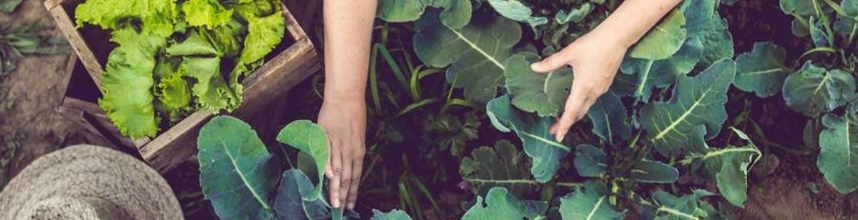
Συλλογή δεδομένων:
Αναπτύσσουμε στρατηγικά ένα δίκτυο αισθητήρων IoT σε όλο το πεδίο καλλιέργειας για τη συλλογή δεδομένων σε πραγματικό χρόνο, με παραμέτρους όπως η θερμοκρασία και η υγρασία του εδάφους.
Επιπλέον, χρησιμοποιούμε μη επανδρωμένα εναέρια οχήματα (UAV) εξοπλισμένα με κάμερες υψηλής ανάλυσης για τη λήψη εικόνων σε τακτά χρονικά διαστήματα.
Προεπεξεργασία δεδομένων:
Για να προετοιμάσουμε δεδομένα και εικόνες αισθητήρων για ανάλυση, εκτελούμε βήματα προεπεξεργασίας όπως αλλαγή μεγέθους, κανονικοποίηση και τμηματοποίηση εικόνας. Επιπλέον, χρησιμοποιούμε έναν αλγόριθμο τμηματοποίησης K-means, για τον εντοπισμό μολυσμένων περιοχών. Η χρήση clustering, επιταχύνει την διαδικασία προετοιμασίας των δεδομένων.

Slide 18
Επεξεργασία δεδομένων:
Χρησιμοποιούμε την τεχνολογία Edge Computing για γρήγορη πρόσβαση στα datasets και ελαχιστοποίηση των χρόνων αναμονής. Κατα την διαδικασία εκπαίδευσης των μοντέλων τεχνητής νοημοσύνης που θα χρησιμοποιηθούν για την ανίχνευση, χρησιμοποιούνται Deep Learning αλλά και Transfer Learning, το οποίο απλοποιεί την διαδικασία εκπαίδευσης και μειώνει σημαντικά την διάρκεια.
Ανάλυση Δεδομένων:
Αξιοποιούμε τα Συνελικτικά Νευρωνικά Δίκτυα (CNN) για εργασίες γενικής αναγνώρισης ασθενειών και παρασίτων.
Επιπλέον, χρησιμοποιούμε Δέντρα Αποφάσεων (DTs) για τον εντοπισμό πολύπλοκων μοτίβων.
Τέλος, ενσωματώνουμε τα εκπαιδευμένα μοντέλα στο cloud για να επιτευχθεί ανάλυση σε πραγματικό χρόνο.

Slide 19
Υποστήριξη αποφάσεων σε πραγματικό χρόνο:
Η συνεχής συλλογή και ανάλυση δεδομένων επιτρέπει την παρακολούθηση της υγείας των καλλιεργειών σε πραγματικό χρόνο, επιτρέποντας τον έγκαιρο εντοπισμό πιθανών ζητημάτων.
Με βάση την ανάλυση δεδομένων και εικόνων με τα οποία τροφοδοτείται, το μοντέλο δημιουργεί επιτόπου ειδοποιήσεις και συστάσεις για στοχευμένες παρεμβάσεις.
Αυτές οι πληροφορίες μεταδίδονται στη συνέχεια σε αγρότες ή αυτοματοποιημένο γεωργικό εξοπλισμό για άμεση δράση.
Δημιουργία detection app:
Κατασκευάστηκε επίσης μια διαδικτυακή εφαρμογή για να επιτρέπει στους χρήστες να ανεβάζουν εικόνες για ανίχνευση ασθενειών σε πραγματικό χρόνο.

Slide 20
Η προσέγγισή μας διασφαλίζει:
Ακρίβεια και αποτελεσματικότητα: Οι αλγόριθμοι τεχνητής νοημοσύνης εξασφαλίζουν την ακριβή και αποτελεσματική αναγνώριση ασθενειών και παρασίτων, μειώνοντας σημαντικά τα περιθώρια λάθους της χειροκίνητης επιθεώρησης.
Στοχευμένες παρεμβάσεις: Οι ειδοποιήσεις και οι συστάσεις σε πραγματικό χρόνο καθοδηγούν στοχευμένες παρεμβάσεις, ελαχιστοποιώντας τη χρήση φυτοφαρμάκων και βελτιστοποιώντας την κατανομή των πόρων.
Βελτίωση της έγκαιρης ανίχνευσης: Η τεχνητή νοημοσύνη έχει τη δυνατότητα να αναλύει εικόνες πολύ πιο γρήγορα και με μεγαλύτερη ακρίβεια από την παραδοσιακή οπτική επιθεώρηση από εκπαιδευμένο προσωπικό, επιτρέποντας στους αγρότες να εντοπίζουν προβλήματα προτού προκαλέσουν σημαντική ζημιά.

Slide 21
Αύξηση της προσβασιμότητας: Τα εργαλεία που τροφοδοτούνται με τεχνητή νοημοσύνη θα μπορούσαν να αναπτυχθούν μέσω εφαρμογών για κινητά, καθιστώντας την αναγνώριση ασθενειών και παρασίτων προσβάσιμη σε οποιονδήποτε διαθέτει smartphone, ειδικά για αγρότες μικρής κλίμακας σε απομακρυσμένες περιοχές.
Επεκτασιμότητα: H ενσωμάτωση στο cloud επιτρέπει την επεκτασιμότητα για τη διαχείριση γεωργικών εργασιών μεγάλης κλίμακας.

Slide 22
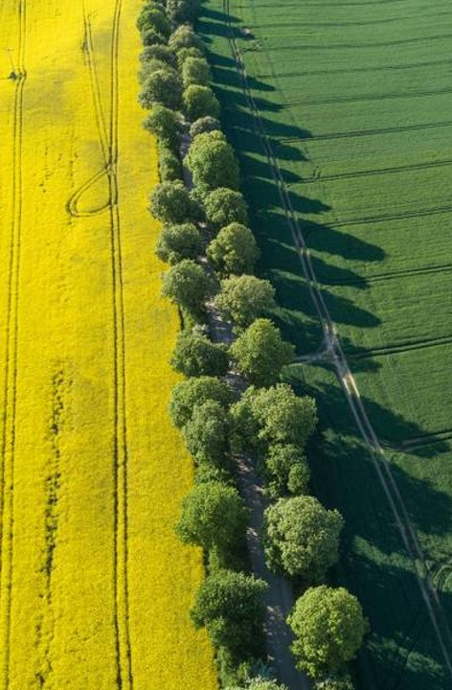
8. Αποτελέσματα
Η προσέγγισή μας, αναλύει τις δυνατότητες του AI και του IoT, όταν συνδυάζονται στρατηγικά, να φέρουν επανάσταση στον εντοπισμό ασθενειών και παρασίτων. Αξιοποιώντας τη βαθιά μάθηση (Deep Learning), και τους εναλλακτικούς αλγόριθμους μηχανικής μάθησης CNN (Convolutional Neural Networks ) και DTs (Decision Trees), μπορούμε να δημιουργήσουμε ένα ολοκληρωμένο και αποτελεσματικό σύστημα για παρακολούθηση σε πραγματικό χρόνο και προληπτική διαχείριση της υγείας των καλλιεργειών.

Slide 23
8. Συγκρίση με υφιστάμενες έρευνες
Σε σύγκριση με τις μελέτες που εξετάσαμε, η έρευνά μας ξεχωρίζει σε πολλές βασικές μεθοδολογικές πτυχές. Ενώ οι περισσότερες μελέτες χρησιμοποιούν κυρίως κάμερες ή UAV για τη συλλογή δεδομένων, προτείνουμε μια ολοκληρωμένη προσέγγιση που συνδυάζει δεδομένα αισθητήρων και εικόνες UAV. Αυτή η συνδυασμένη στρατηγική παρέχει μια πληρέστερη κατανόηση της υγείας των φυτών, καθώς λαμβάνει υπόψη τόσο οπτικές ενδείξεις όσο και περιβαλλοντικούς παράγοντες.
Επιπλέον, ενώ ορισμένες μελέτες χρησιμοποιούν Συνελικτικά Νευρωνικά Δίκτυα (CNN) για την ανίχνευση ασθενειών και παρασίτων, προτείνουμε μια πιο προσαρμόσιμη προσέγγιση. Υποστηρίζουμε τη χρήση είτε των CNN είτε των Δέντρων Αποφάσεων (DTs) με βάση τη συγκεκριμένη εργασία. Αυτή η ευελιξία επιτρέπει την επιλογή του καταλληλότερου μοντέλου για τη βελτιστοποίηση της απόδοσης για διαφορετικές προκλήσεις ανίχνευσης ασθενειών και παρασίτων.

Slide 24
8. Συγκρίση με υφιστάμενες έρευνες
Τέλος, η ανάλυση σε πραγματικό χρόνο μέσω της ενσωμάτωσης στο cloud είναι ένα βασικό πλεονέκτημα της έρευνάς μας, που ευθυγραμμίζεται με την εστίαση στην έγκαιρη λήψη αποφάσεων και την προστασία των σοδειών. Αυτή η ανάλυση σε πραγματικό χρόνο επιτρέπει την άμεση ανταπόκριση και στοχευμένες παρεμβάσεις, βελτιώνοντας τελικά την υγεία και την απόδοση των καλλιεργειών.

Slide 25
8. Συγκρίση με υφιστάμενες έρευνες
Μετρικές | Περιγραφή
Είδος Καλλιέργειας | Τα είδη καλλιέργειας που επικεντρώνεται η έρευνα (π.χ. ορχιδέες, ντομάτες).
Συλλογή Δεδομένων | Πώς συλλέγονται τα δεδομένα εικόνας για την εκπαίδευση και τη δοκιμή των μοντέλων (π.χ. εικόνες πεδίου, υπάρχοντα σύνολα δεδομένων).
Επεξεργασία Δεδομένων | Τεχνικές που χρησιμοποιούνται για την προετοιμασία των δεδομένων εικόνας για ανάλυση (π.χ. εξαγωγή χαρακτηριστικών, ενίσχυση).
Μοντέλο ΑΙ | Ο τύπος του μοντέλου μηχανικής μάθησης ή βαθιάς μάθησης που χρησιμοποιείται για την ανίχνευση παρασίτων/ασθενειών (π.χ. CNN, δέντρα αποφάσεων).
Αξιολόγηση | Μετρικές που χρησιμοποιούνται για την αξιολόγηση της απόδοσης του μοντέλου (π.χ. ακρίβεια, precision, recall, mAP).
Αυτή η ανάλυση συγκρίνει ερευνητικές εργασίες για την ανίχνευση παρασίτων και ασθενειών στις καλλιέργειες, εστιάζοντας στις μεθοδολογίες τους. Ακολουθεί μια ανάλυση των βασικών μετρήσεων για σύγκριση:

Slide 26
Έρευνα | Είδος Καλλιέργειας | Συλλογή Δεδομένων | Επεξεργασία Δεδομένων | Μοντέλο AI | Αξιολόγηση
Yao-Hong Tsai (2024) | Ορχιδέες | Εικόνες από IoT κάμερες | Edge computing, deep learning (CNN), attribute learning | Convolutional Neural Network (CNN) | Accuracy, mAP
Piyush (2021) | Καρύδες | Hand-collected images | Segmentation (K-means), transfer learning | Custom-designed 2D-CNN, pre-trained models | Accuracy , Cohen's Kappa
Asma Khan (2024) | Διάφορες Καλλιέργειες | Εικόνες από UAVs | Δεν προσδιορίζεται πως έγινε η εκπαίδευση του μοντέλου | Modified YOLOv5s | Precision, Recall, mAP
Gopalakrishnan Nagaraj (2024) | Ντομάτες | Plant Village Dataset | Transfer learning, data augmentation | MobileNetV2 (pre-trained CNN) | Accuracy
Hilal Erdoğan (2024) | Ντομάτες | Εικόνες από χωράφια (camera) | Μετατροπή σε pixel values | Decision Trees (DTs) | Accuracy, Precision, Damage intensity estimation
Selvaraj et al. (2019) | Μπανάνες | Εικόνες από Ανατολική Αφρική & Ινδία(camera) | Annotation, augmentation, transfer learning | Deep Convolutional Neural Networks (DCNNs) | Accuracy >90%, mAP
Η δική μας έρευνα (Our Research) | - | IoT αισθητήρες & UAVs | Edge και cloud computing, Segmentation (K-means), transfer learning | Deep learning (CNN), Decision Trees, pre-trained models | (combined and improved previous methodologies)

Slide 27
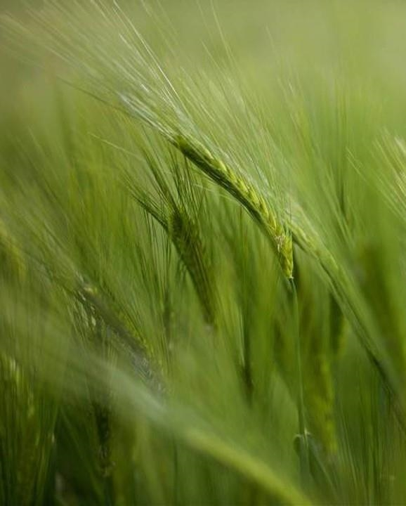
Συμπερασματικά, η έρευνά μας προσφέρει μια νέα και ολοκληρωμένη προσέγγιση για την ανίχνευση ασθενειών και παρασίτων στη γεωργία συνδυάζοντας την απόκτηση δεδομένων με πολλούς αισθητήρες, την ευέλικτη επιλογή μοντέλων τεχνητής νοημοσύνης, την αποτελεσματική κατανεμημένη επεξεργασία και την ανάλυση σε πραγματικό χρόνο. Συνεχίζοντας να εξερευνούμε τις δυνατότητες της τεχνητής νοημοσύνης και του IoT, μπορούμε να συμβάλουμε σε έναν πιο βιώσιμο, αποδοτικό και παραγωγικό γεωργικό τομέα που θα διασφαλίζει την επισιτιστική ασφάλεια για τον αυξανόμενο παγκόσμιο πληθυσμό.
10. Συμπεράσματα

Slide 28
Το μέλλον της ανίχνευσης παρασίτων και ασθενειών των γεωργικών καλλιεργειών φαίνεται πολλά υποσχόμενο, με την έρευνα να δείχνει ότι η τεχνολογία μπορεί να εφαρμοστεί σε ένα ευρύ φάσμα σοδειών. Η χρήση μοντέλων τεχνητής νοημοσύνης σε συνδυασμό με αισθητήρες IoT και μεγάλα δεδομένα μπορεί να επιτρέψει την παρακολούθηση σε πραγματικό χρόνο, την καλύτερη λήψη αποφάσεων και ενδεχομένως ακόμη και τον αυτοματοποιημένο έλεγχο παρασίτων με χρήση ρομποτικής. Η συνεργασία με χρήση τυποποιημένων συνόλων δεδομένων και μετρήσεων αξιολόγησης θα επιταχύνει την πρόοδο, αλλά πρέπει επίσης να εξετάσουμε την ασφάλεια στον κυβερνοχώρο και να διασφαλίσουμε ότι αυτές οι εξελίξεις ωφελούν τους μικροκαλλιεργητές για να επιτύχουν μια πραγματικά βιώσιμη γεωργία.
11. Προτάσεις για μελλοντική έρευνα

Slide 29
12. Βιβλιογραφία
Tsai, Y. H., & Hsu, T. C. (2024). An Effective Deep Neural Network in Edge Computing Enabled Internet of Things for Plant Diseases Monitoring. In Proceedings of the IEEE/CVF Winter Conference on Applications of Computer Vision (pp. 695-699).
https://doi.org/10.1109/WACVW60836.2024.00081
Khan, A., Malebary, S. J., Dang, L. M., Binzagr, F., Song, H. K., & Moon, H. (2024). AI-Enabled Crop Management Framework for Pest Detection Using Visual Sensor Data. Plants, 13(5), 653.
https://doi.org/10.3390/plants13050653
Nagaraj, G., Sungeetha, D., Tiwari, M., Ahuja, V., Varma, A. K., & Agarwal, P. (2024). Advancements in Plant Pests Detection: Leveraging Convolutional Neural Networks for Smart Agriculture. Engineering Proceedings, 59(1), 201.
https://doi.org/10.3390/engproc2023059201
Bütüner, A. K., Şahin, Y. S., Erdinç, A., Erdoğan, H., & Lewıs, E. (2024). Enhancing Pest Detection: Assessing Tuta absoluta (Lepidoptera: Gelechiidae) Damage Intensity in Field Images through Advanced Machine Learning. Journal of Agricultural Sciences, 30(1), 99-107.
https://doi.org/10.15832/ankutbd.1308406
Singh, P., Verma, A., & Alex, J. S. R. (2021). Disease and pest infection detection in coconut tree through deep learning techniques. Computers and electronics in agriculture, 182, 105986.
https://doi.org/10.1016/j.compag.2021.105986
Selvaraj, M. G., Vergara, A., Ruiz, H., Safari, N., Elayabalan, S., Ocimati, W., & Blomme, G. (2019). AI-powered banana diseases and pest detection. Plant methods, 15, 1-11.https://doi.org/10.1186/s13007-019-0475-z

Slide 30
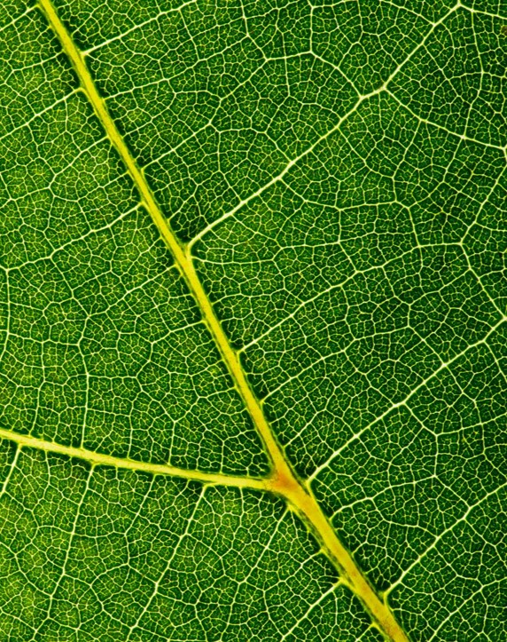
Ευχαριστούμε

